Slide 1
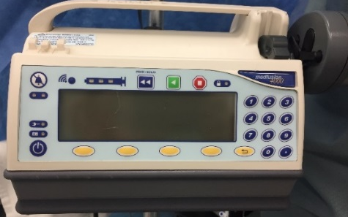
Pousse-seringue
Medfusion 4000 de Smiths Medical
Direction des soins infirmiers et de l’enseignement universitaire (DSIEU)
Juin 2018

Slide 2
Contenu de la formation
La formation présente les informations nécessaires pour assurer une utilisation sécuritaire et optimale du pousse-seringue Medfusion 4000 de Smiths Medical. Elle inclut la description des principales fonctionnalités utilisées par les infirmières et les inhalothérapeutes.
En tout temps, n’hésitez pas à communiquer avec les ressources conseil de votre secteur si vous avez des questionnements ou désirez avoir de l’information supplémentaire.
Suite à la formation, l’évaluation de compétences associée doit être complétée.
Les thèmes abordés dans le cadre de cette formation sont :
Présentation de l’appareil
Branchement de l’appareil
Mise sous tension
Préparation de la perfusion (insertion de la tubulure et programmation d’une perfusion)
Mise en attente
Fin de la perfusion
Nettoyage et désinfection de l’appareil
Gestion des alarmes

Slide 3
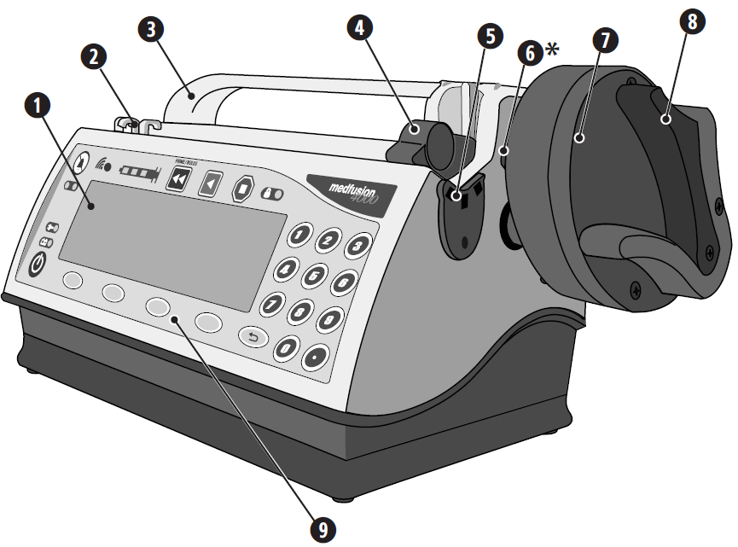
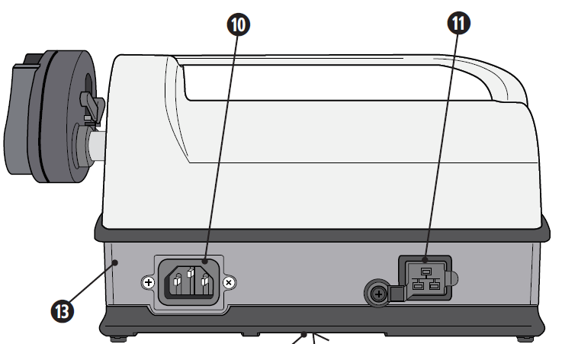
Présentation de l’appareil
# | Composante | Description
1 | Écran principal | Toutes les informations sur le fonctionnement et le statut de la pompe apparaissent sur l’écran principal. La partie inférieure de l’écran présente quatre (4) touches, dont les fonctions varient en fonction de la programmation de la pompe.
2 | Support de tubulure | Permet d’enfiler la tubulure pour éviter que la tubulure ne se coince.
3 | Poignée de transport | Permet de transporter de manière sécuritaire le pousse-seringue.
4, 5 | Pince à seringue | Maintient fermement le corps de la seringue en place.
6 | Porte-piston de seringue | Permet de maintenir fermement le piston de la seringue en place.
7 | Conducteur du piston de la seringue | Pousse le piston vers l’avant à une vitesse contrôlée permettant d’assurer une perfusion selon un débit précis.
8 | Levier de libération de la seringue | Lorsque pressé, permet le déplacement du piston de la seringue ou le retrait de la seringue.
9 | Clavier | Voir la diapositive suivante pour plus d’informations sur les touches disponibles.
10 | Port de connexion pour le cordon d’alimentation | Permet de brancher l’appareil à un port électrique pour la recharge de la pile.

Slide 4
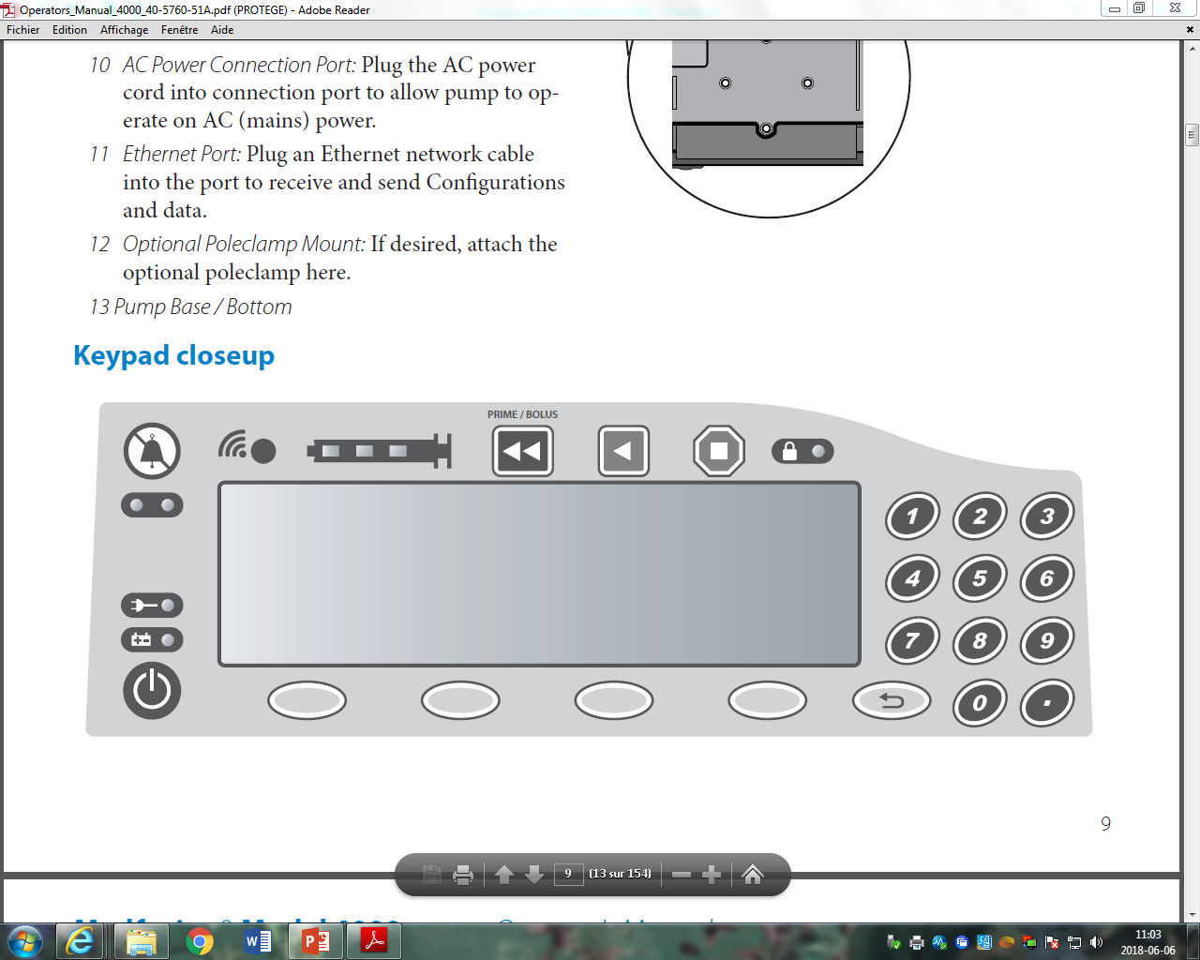
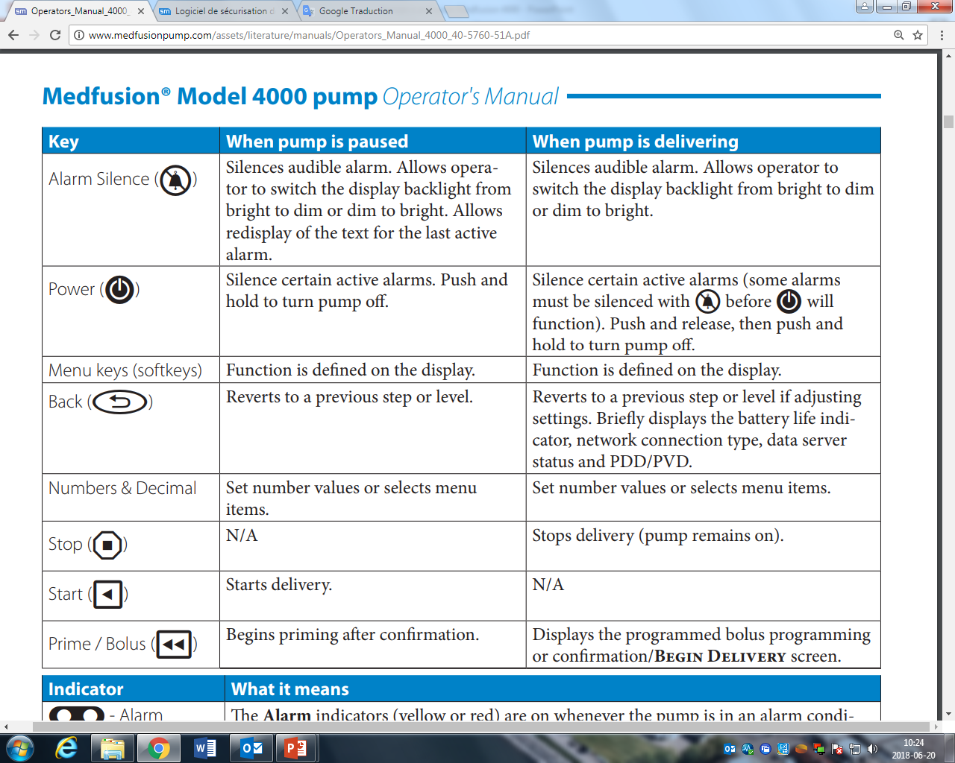
Écran principal
Touche | Fonction | Description
 | Silence d’alarme | Permet d’éteindre l’alarme sonore.
 | Mise sous tension | Permet d’allumer et d’éteindre le pousse-seringue en maintenant le bouton enfoncé.
 | Retour | Permet de retourner à l’étape précédente.
 | Arrêt | Permet d’arrêter la perfusion, tout en maintenant le pousse-seringue allumé.
 | Départ | Permet de débuter la perfusion.
 | Bolus | Permet d’amorcer le bolus qui a été programmé.
 | Touches du menu | Les fonctions associées à ces touches sont affichées sur l’écran et dépendent de la programmation.

Slide 5
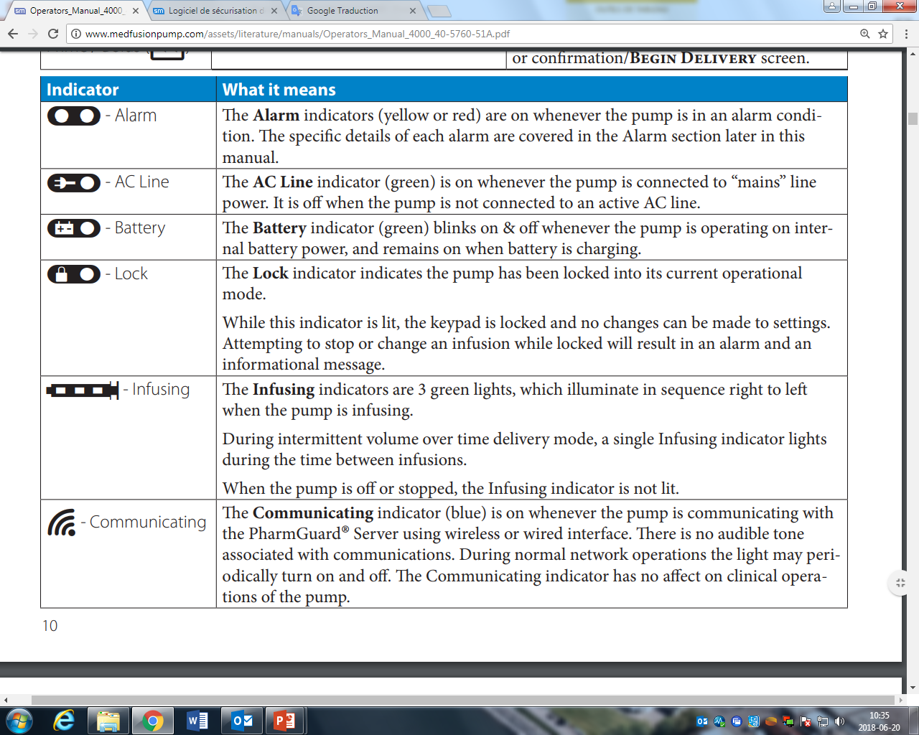
Écran principal
Indicateur | Fonction | Description
 | Alarme | L’indicateur d'alarme (jaune ou rouge) est allumé lorsque la pompe est en état d'alarme.
 | Chargement | L'indicateur de chargement (vert) est allumé chaque fois que la pompe est branchée à un port électrique.
 | Batterie | L’indicateur de la batterie (vert) clignote quand la pompe est utilisée par le mode d’alimentation par batterie. L’indicateur demeure allumée lorsque la batterie est en chargement.
 | Verrou | L’indicateur de verrou indique que la pompe a été verrouillée et qu’aucune modification ne peut être faite à partir du clavier.
 | Perfusion | Les indicateurs de perfusion sont composées de trois lumières vertes qui illuminent en séquence de droite à gauche lorsque la perfusion est en cours.

Slide 6
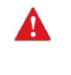
Branchement de l’appareil
Afin d’assurer une charge maximale et complète lors des situations d’urgence, l’appareil doit être branché en tout temps.
Le mode d’alimentation par batterie doit être utilisé uniquement dans les situations d’urgence et lors du déplacement des usagers dans l’hôpital.
Pour charger la batterie :
Branchez le cordon d’alimentation à une prise de courant électrique.
Assurez-vous que l’autre extrémité du cordon d’alimentation est bien branché au pousse-seringue Medfusion 4000.
Vérifiez que l’indicateur DEL de charge situé à l’avant de la pompe est allumé (témoin vert).
Avant de charger la batterie, vérifiez que l’appareil est bien sec. Le non-respect de cette précaution peut compromettre la sécurité de l’usager !

Slide 7
Mise sous tension du pousse-seringue
Mise en marche de la pompe
  Appuyez sur la touche située dans le coin inférieur gauche du pousse-seringue.
Mise hors tension de la pompe
  Appuyez sur la touche et maintenir enfoncée jusqu’à la mise hors tension du pousse-seringue.

Slide 8
Préparation de la perfusion
Mettez la pompe en marche.
Insérez la seringue dans le pousse-seringue.
  Identifiez le modèle et le volume de la seringue, puis l’indiquez à l’écran.
  Soulevez la pince pour retenir la seringue et la tournez vers la gauche.
  Appuyez sur le levier de déverrouillage du pousse-seringue, puis tirez doucement vers l’extérieur pour l’ouvrir.
  Insérez la seringue dans le pousse-seringue.
  Refermez le levier de déverrouillage sur les ailettes du piston de la seringue.
  Tournez la pince sur le dessus du pousse-seringue pour retenir la seringue.
  S’assurez que le pousse-seringue affiche le bon volume et le bon modèle de seringue utilisée.
  Glissez la tubulure entre les trois fentes du support à tubulure.
  Le vide d’air de la tubulure doit être fait avant d’insérer la seringue dans le pousse-seringue.

Slide 9
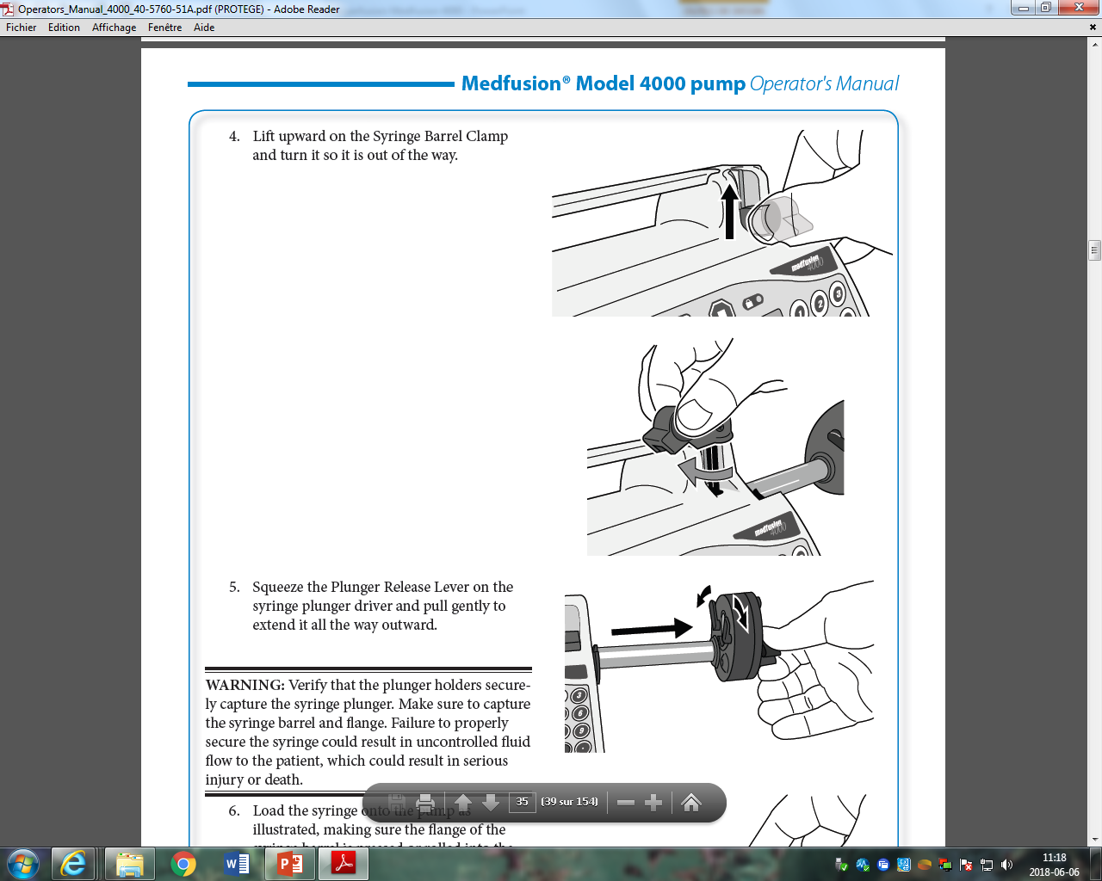
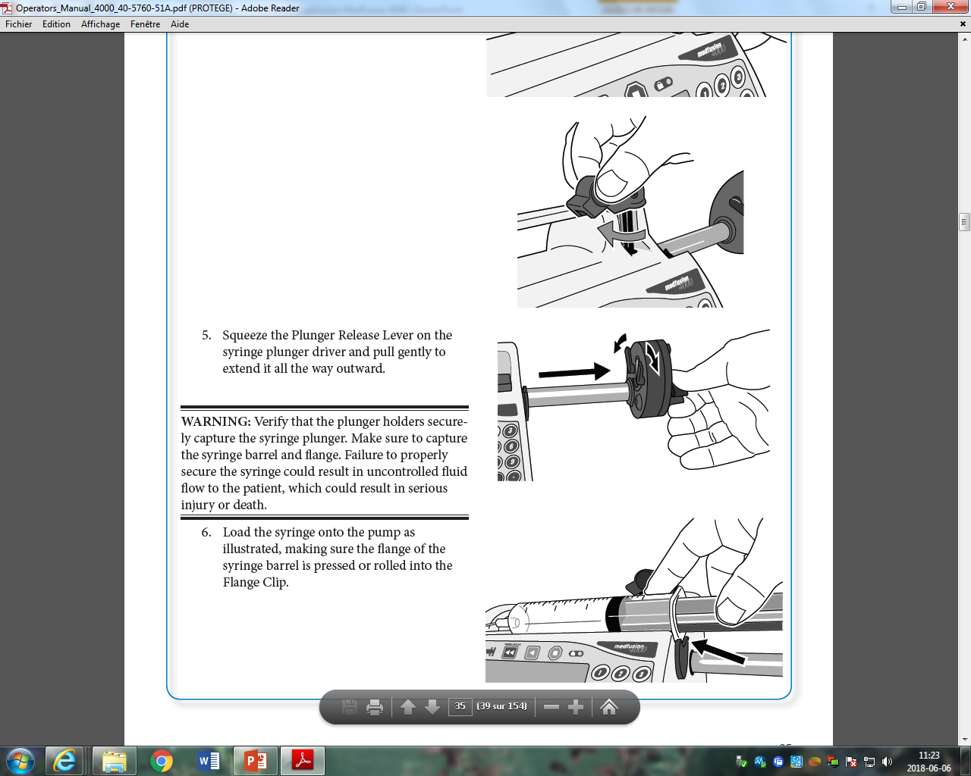
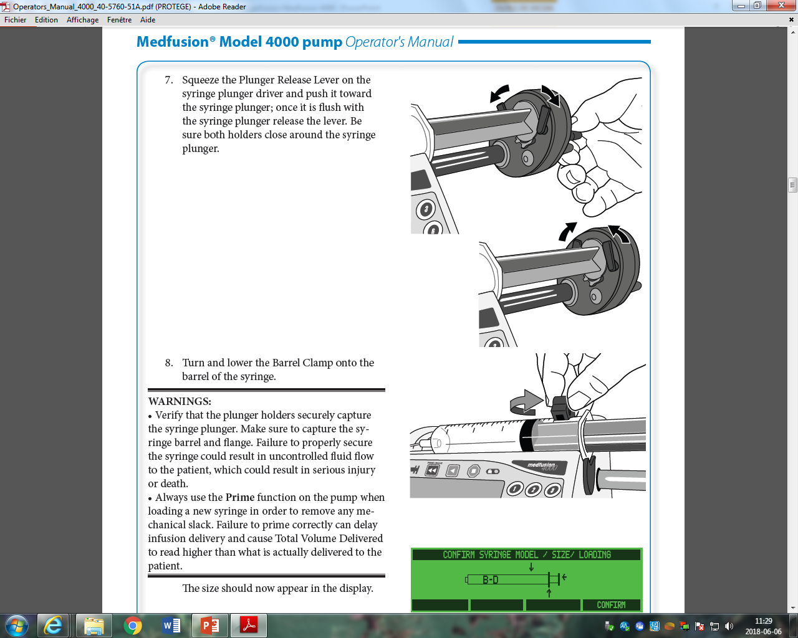
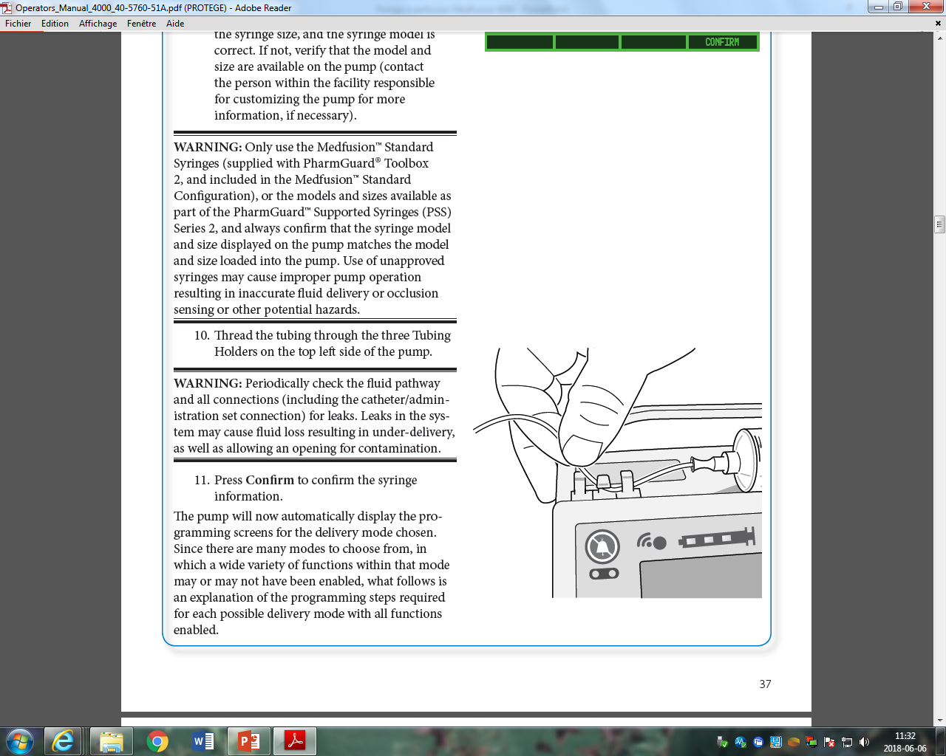
Préparation de la perfusion (suite)
Les différentes manipulations pour l’insertion de la tubulure dans le pousse-seringue sont imagées ci-dessous :
Les volumes de seringue acceptés sont de 1 à 60 mL. Vous devez toujours utiliser la plus petite seringue possible pour administrer le volume désiré, afin éviter d’avoir de faibles débits qui peuvent engendrer des problématiques avec le pousse-seringue, incluant la détection d’occlusion.

Slide 10
Préparation de la perfusion (suite)
Programmez la perfusion
  Dans le menu principal, sélectionnez l’option « mL/h ».
  Utilisez le clavier pour programmer le débit prescrit, puis appuyez sur « Enter ».
  Utilisez la touche « Options » pour programmer d’autres paramètres, si besoin (bolus, dose de charge ou volume à administrer).
  Validez les paramètres programmés.
  Appuyez sur la touche pour débuter la perfusion.
  La tubulure du pousse-seringue doit toujours être branchée dans le « Y » proximal de la tubulure primaire, surtout si celle-ci doit être administrée à l’aide d’une pompe à perfusion.
  Certains médicaments peuvent être administrés directement par pousse-seringue sans que celui-ci ne soit branché dans un soluté primaire (vous référer au guide d’administration des médicaments intraveineux de votre installation).

Slide 11
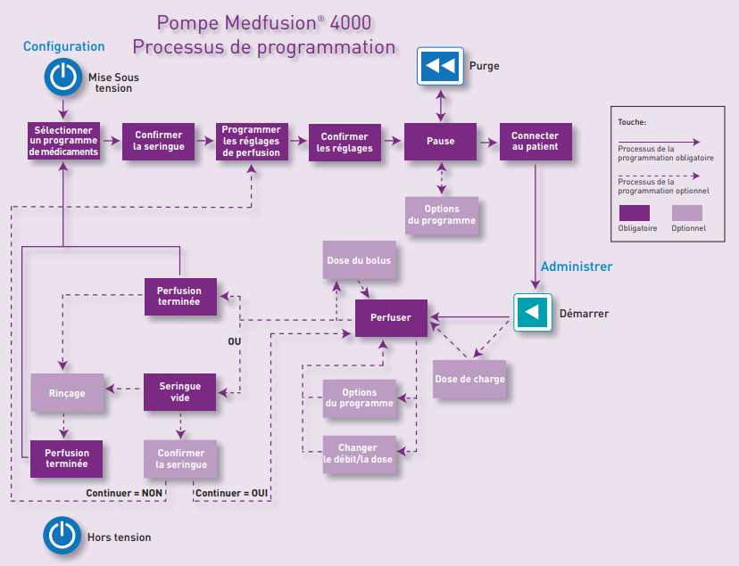
Préparation de la perfusion (suite)
© Smiths Medical, 2011

Slide 12
Mise en attente
Appuyez sur la touche pour arrêter la perfusion.
Appuyez sur la touche « Options ».
Utilisez le clavier pour sélectionner l’option « Standby ».
Entrez le délai désiré en utilisant le clavier (HH:MM). Le délai par défaut est d’une heure.
Appuyez sur la touche « Enter » et le décompte apparaîtra au coin droit supérieur.
Le pousse-seringue peut être remise en marche à n’importe quel moment en appuyant sur la touche .
La pompe ne redémarre pas automatiquement la perfusion à la fin de la période de mise en attente. Une alarme sonore vous avisera de la fin de la période.
Notes:
Le délai maximal est de 24 h.

Slide 13
Fin de la perfusion
Le pousse-seringue va vous avertir de la fin de la perfusion :
  Les indications « Syringe Near Empty » ou « Syringe Volume Near Empty » signifient que la fin de la perfusion est imminente.
  L’indication « Syringe Empty » signifie que la perfusion est terminée.
Appuyez sur la touche pour arrêter l’alarme sonore. Vous pouvez débuter une nouvelle perfusion ou arrêter le pousse-seringue.

Slide 14
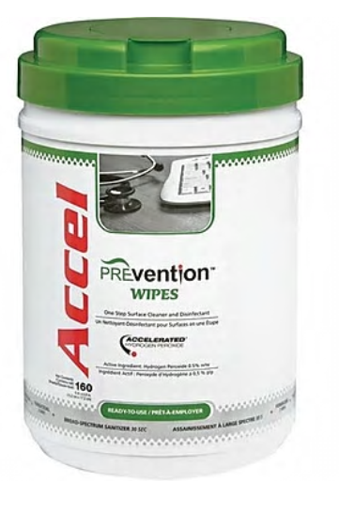
Nettoyage et désinfection de l’appareil
Après l’utilisation du pousse-seringue Medfusion 4000 chez un usager, il doit être nettoyé et désinfecté conformément au protocole en vigueur dans l’établissement.
Lorsque le pousse-seringue Medfusion 4000 a été utilisé chez un usager en précautions additionnelles, utilisez les lingettes désinfectantes appropriées.
Par exemple, chez un usager en précautions additionnelles ERV, ce sont les lingettes humides de peroxyde d’hydrogène qui doivent être utilisées.
Avant le nettoyage et la désinfection du pousse-seringue, vérifiez que:
  Le pousse-seringue est déconnecté de l’usager.
  La seringue a été retirée du pousse-seringue.
  Le pousse-seringue est hors tension.

Slide 15

Gestion des alarmes – Occlusion
Le graphique situé à droite de l’écran permet de suivre en temps réel le niveau de pression exercé dans la tubulure. Une lettre apparaît en haut afin de signifier la pression.
En présence d’une alarme d’occlusion :
Appuyez sur la touche pour arrêter l’alarme sonore.
Pour éliminer les occlusions, vérifiez que :
  La tubulure n’est pas coincée.
  La connexion à l’usager est exempt d’occlusion (ex. perméabilité de la veine).
Lorsque l’occlusion est éliminée, redémarrez la perfusion.
Code | Signification
VH | Pression très élevée (Very High)
H | Pression élevée (High)
N | Pression normale
L | Basse pression (Low)
VL | Très basse pression (Very Low)

Slide 16
Références et évaluation
Smiths Medical (2011). Fiche de consultation rapide – Pompe à seringue Medfusion ® 4000. Repéré à http://www.medfusionpump.com/assets/ literature/catalogs_brochures/IN193828CFR_Medfusion%204000%20Pump%20Canadian%20French%20Quick%20Card.pdf
Smiths Medical (2011). Medfusion ® Syringe Infusion Pump Model 4000 – Operator’s Manuel. Repéré à http://www.medfusionpump.com/assets/ literature/manuals/Operators_Manual_4000_40-5760-51A.pdf
Évaluation à compléter
https://fr.surveymonkey.com/r/Medfusion4000
Cliquez sur le lien pour procéder à l’évaluation (sur le WEB).

